Slide 1
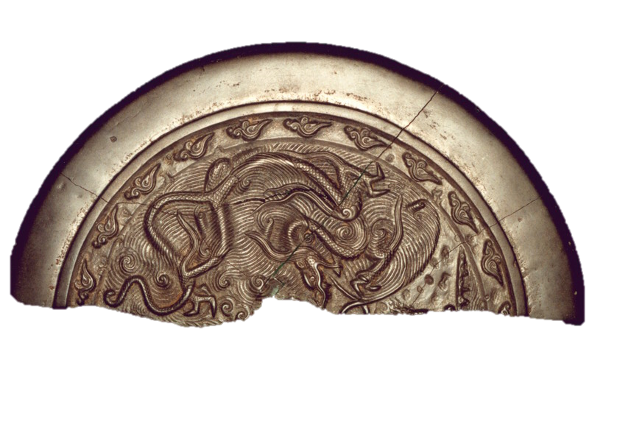
ПЕРВЫЕ ГОСУДАРСТВА НА ТЕРРИТОРИИ РОССИЙСКОГО ДАЛЬНЕГО ВОСТОКА
Многоликая
империя
Зеркало бронзовое
с изображением дракона
Население Цзинь
Управление
Бохай и Цзинь

Slide 2
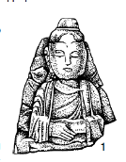
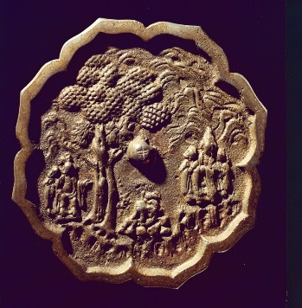
Бохай | Золотая империя
698-926
Хайтэй
1115–1234
чжурчжени
Да Уи
Великие посольства
Агуда
Дигунай

Slide 3

Население Цзинь
Какие народы проживали в Золотой империи в период её расцвета? Почему?
2. Как вы думаете, как складывались отношения между ними?
Гипотеза : _______________________________________________________________________________________________________________
Что такое гипотеза?
Как её проверить?
Население Цзинь
Управление
Бохай и Цзинь

Slide 4
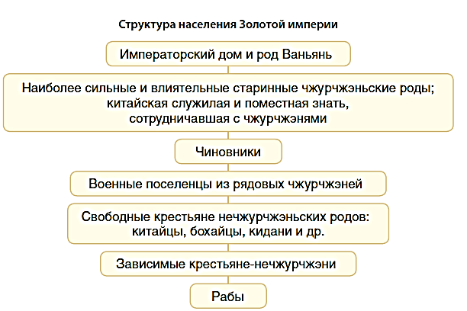
Население Цзинь
Население Цзинь
Управление
Бохай и Цзинь
Notes:
К

Slide 5
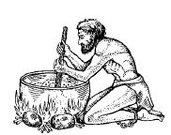
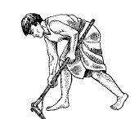


Население Цзинь
Notes:
К

Slide 6
Население Цзинь
Notes:
К

Slide 7
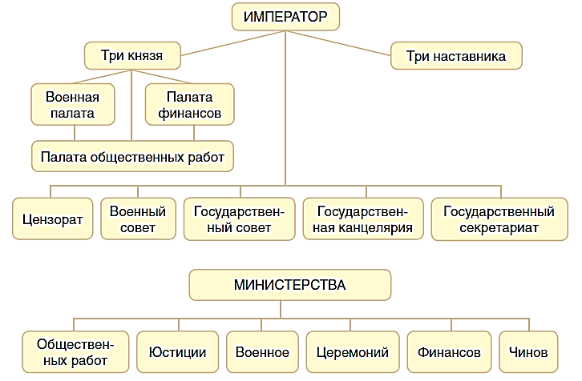
Система управления Золотой империей
1. Определите, в правление какого из императоров сложилась система управления Золотой империей. Кому из своих предшественников этот император обязан завершением централизации управления?
2. Подсчитайте, сколько лет и веков просуществовала данная система управления империей чжурчжэней. Почему она была уничтожена?
Предположите, чем занималось каждое ведомство в системе управления Золотой империи?

Slide 8
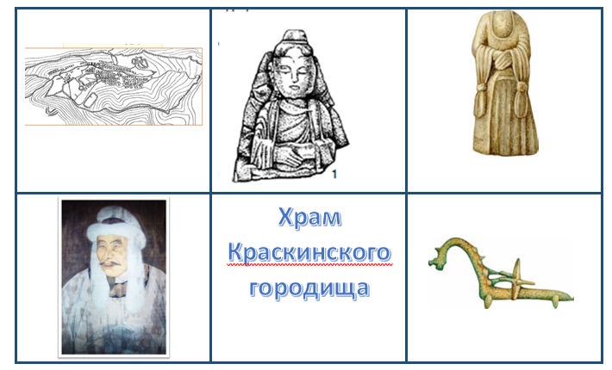

Бохай и Цзинь- первые государства Дальнего Востока России
В игре задействовано 6 карточек игровых полей
и 36 карточек, содержащих информацию, связанную с историей государств Бохай и Цзинь.
Цель игры: быстрее всех закрыть малыми карточками игровое поле.
1.Каждый игрок получает карточку игрового поля.
2. Ведущий оглашает карточку из общей колоды.
3. Тот, кто хочет забрать её себе и накрыть фрагмент игрового поля, должен объяснить, почему он связывает эти карточки между собой иначе он не получает ничего.
Население Цзинь
Управление
Бохай и Цзинь

